Slide 1
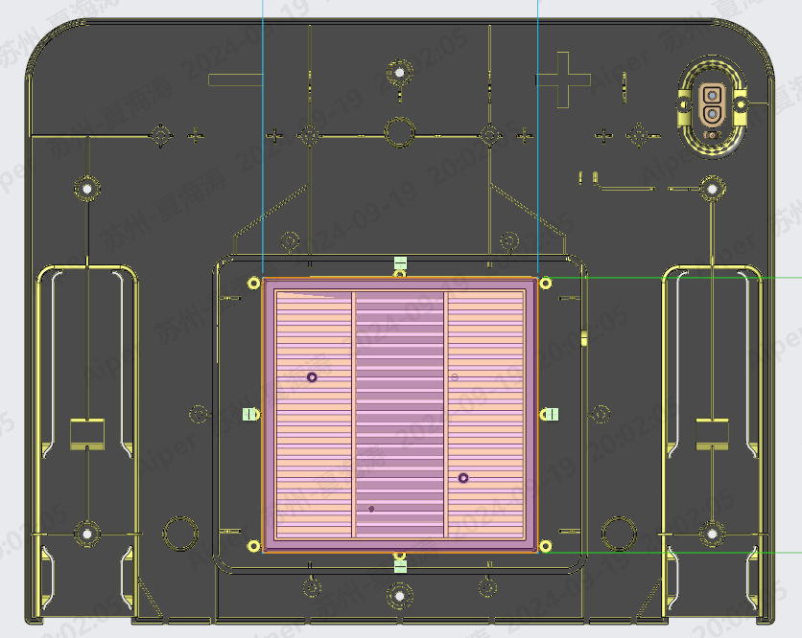
问题：X9充电座下盖变更方案后（螺钉安装散热铝板改为铝板一体注塑成型），导致T1pro借用下盖成本增加（预估增加3~5元），同时模具已经锁图，若继续变更设计影响模具交期
解决方案 |  | 方案一 不做变更 | 方案二 降低公用铝板件成本，由原铝板铆接螺钉柱方案变更为塑料螺钉柱穿过方案 | 方案三 X9充电下盖局部做互换镶件设计
影响点 | 时间 | 暂无 | 时间延期1~2天 （模厂预估） | 时间延期2~3天，试模时间翻倍（模厂预估）
 | 成本 | T1pro借用下盖成本增加3~5元（*初步预估） | T1pro借用下盖成本增加2~3元左右（*初步预估） | 注塑成本增加
 | 质量 | 暂无 | 1.造型上略微调整 2.调整后铝板模内注塑嵌件DFM待评估（模具初步评估螺钉柱牢靠度较低） | 1.影响生产效率与两个零件批产产能
建议 |  | 待决策

